Slide 1


Урок 7. Манипуляции: боты, тролли, фейковые эксперты и проверка фактов
Раздел 4 Часть B

Slide 2
Введение
В этом уроке мы продолжим разговор о манипуляциях в СМИ. Не все пользователи соцсетей являются теми, за кого себя выдают — есть тролли и боты. Вы знаете, кто они?

Slide 3
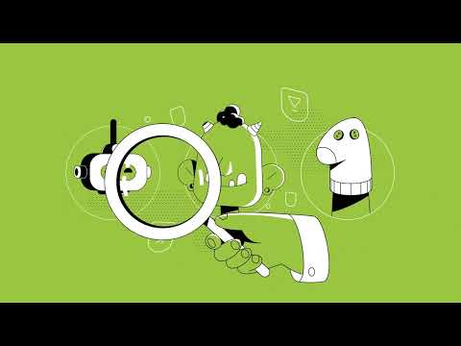
Notes:
Боты и тролли https://youtu.be/TknvW4UTIrQ

Slide 4
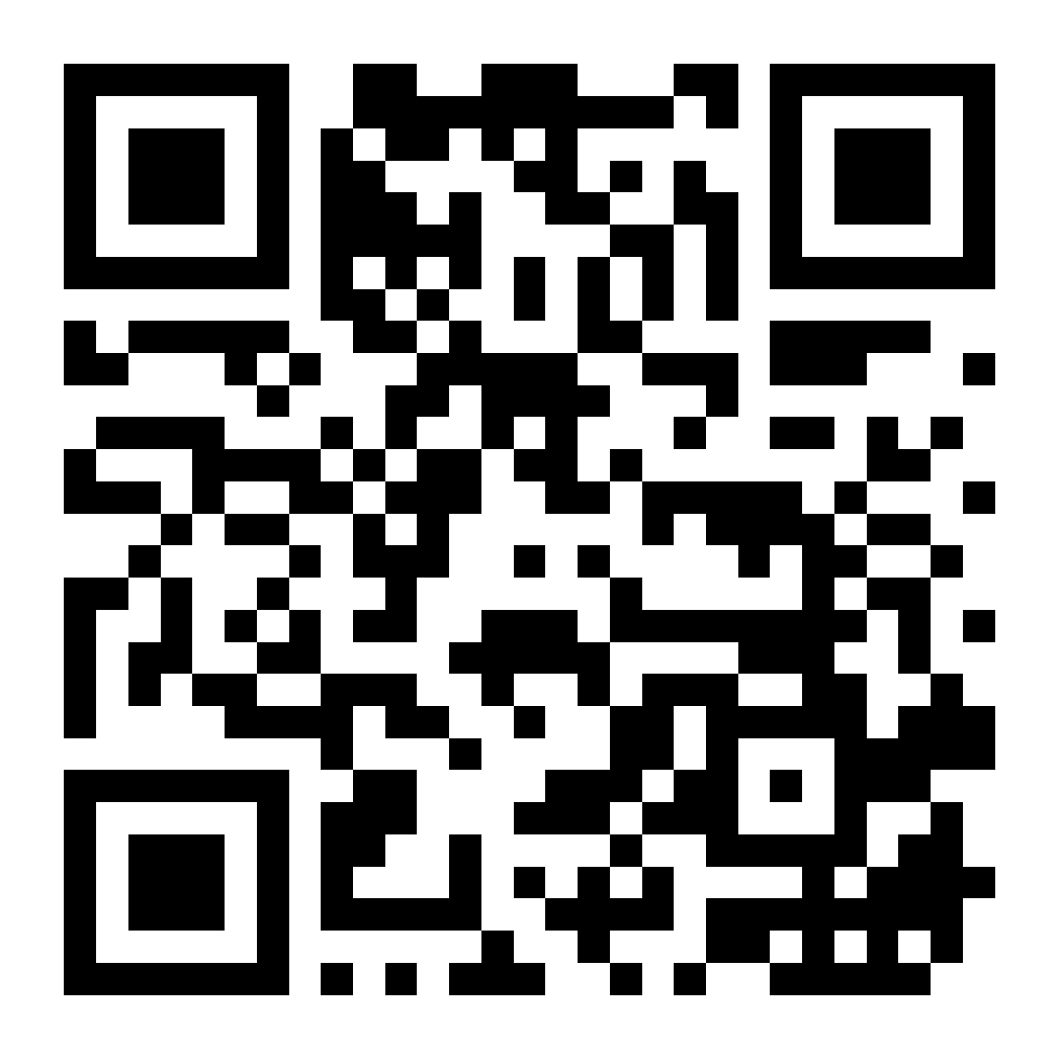
Задание: поддельные фото. Настоящие ли это люди? Попробуйте отличить!"
Попробуйте сыграть три раунда. Можете ли вы угадать, какие из двух изображений являются реальными?
Notes:
whichfaceisreal.com

Slide 5
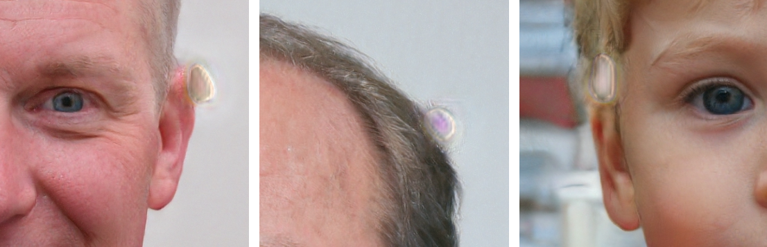
Каковы признаки того, что изображение cгенерированно автоматически? (источник: whichfaceisreal.com)
Пятна от воды

Slide 6
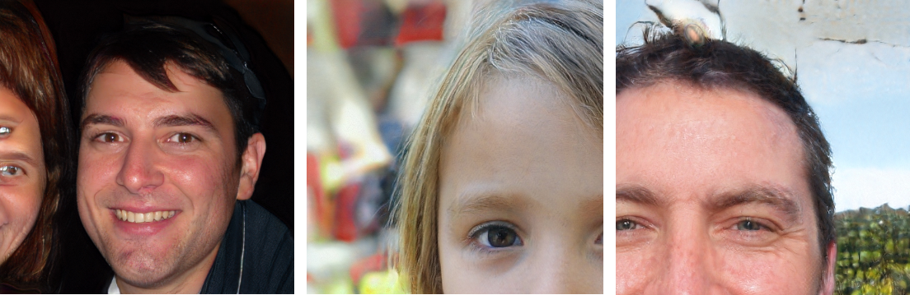
Проблемы с фоном

Slide 7
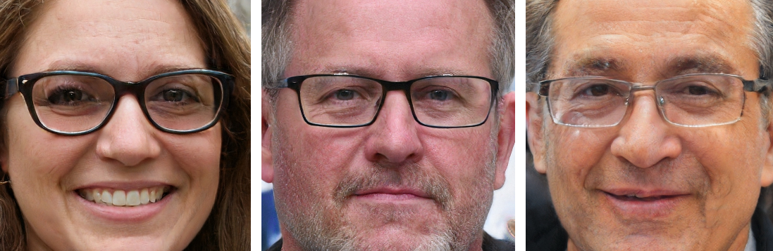
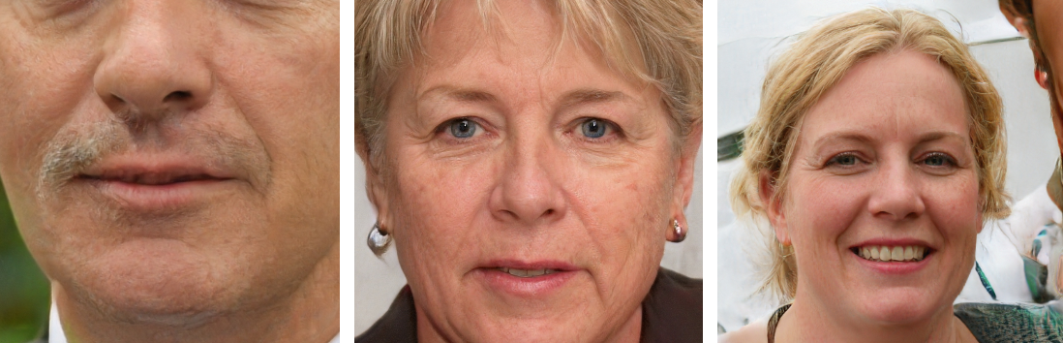
Несимметричные очки и другие виды асимметрии

Slide 8
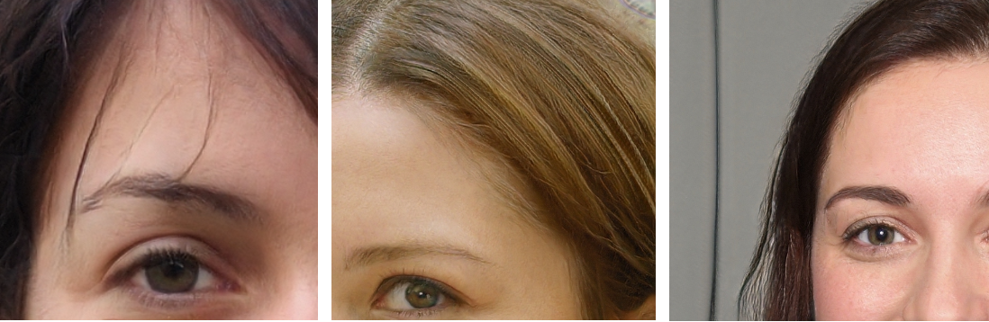
Ошибки и подтеки в изображении волос

Slide 9
Помимо изображений, есть и другая информация, которую не менее важно проверить.
Есть люди, которые этим занимаются профессионально – фактчекеры. Это журналисты, которые отвечают на такие вопросы:
Кто сделал заявление? Есть ли у них опыт и информация, чтобы знать это?
Какие доказательства и источники они предоставили в поддержку своих утверждений? Действительно ли источник говорит то, что, как они утверждают, он делает?
Что говорят другие источники?

Slide 10
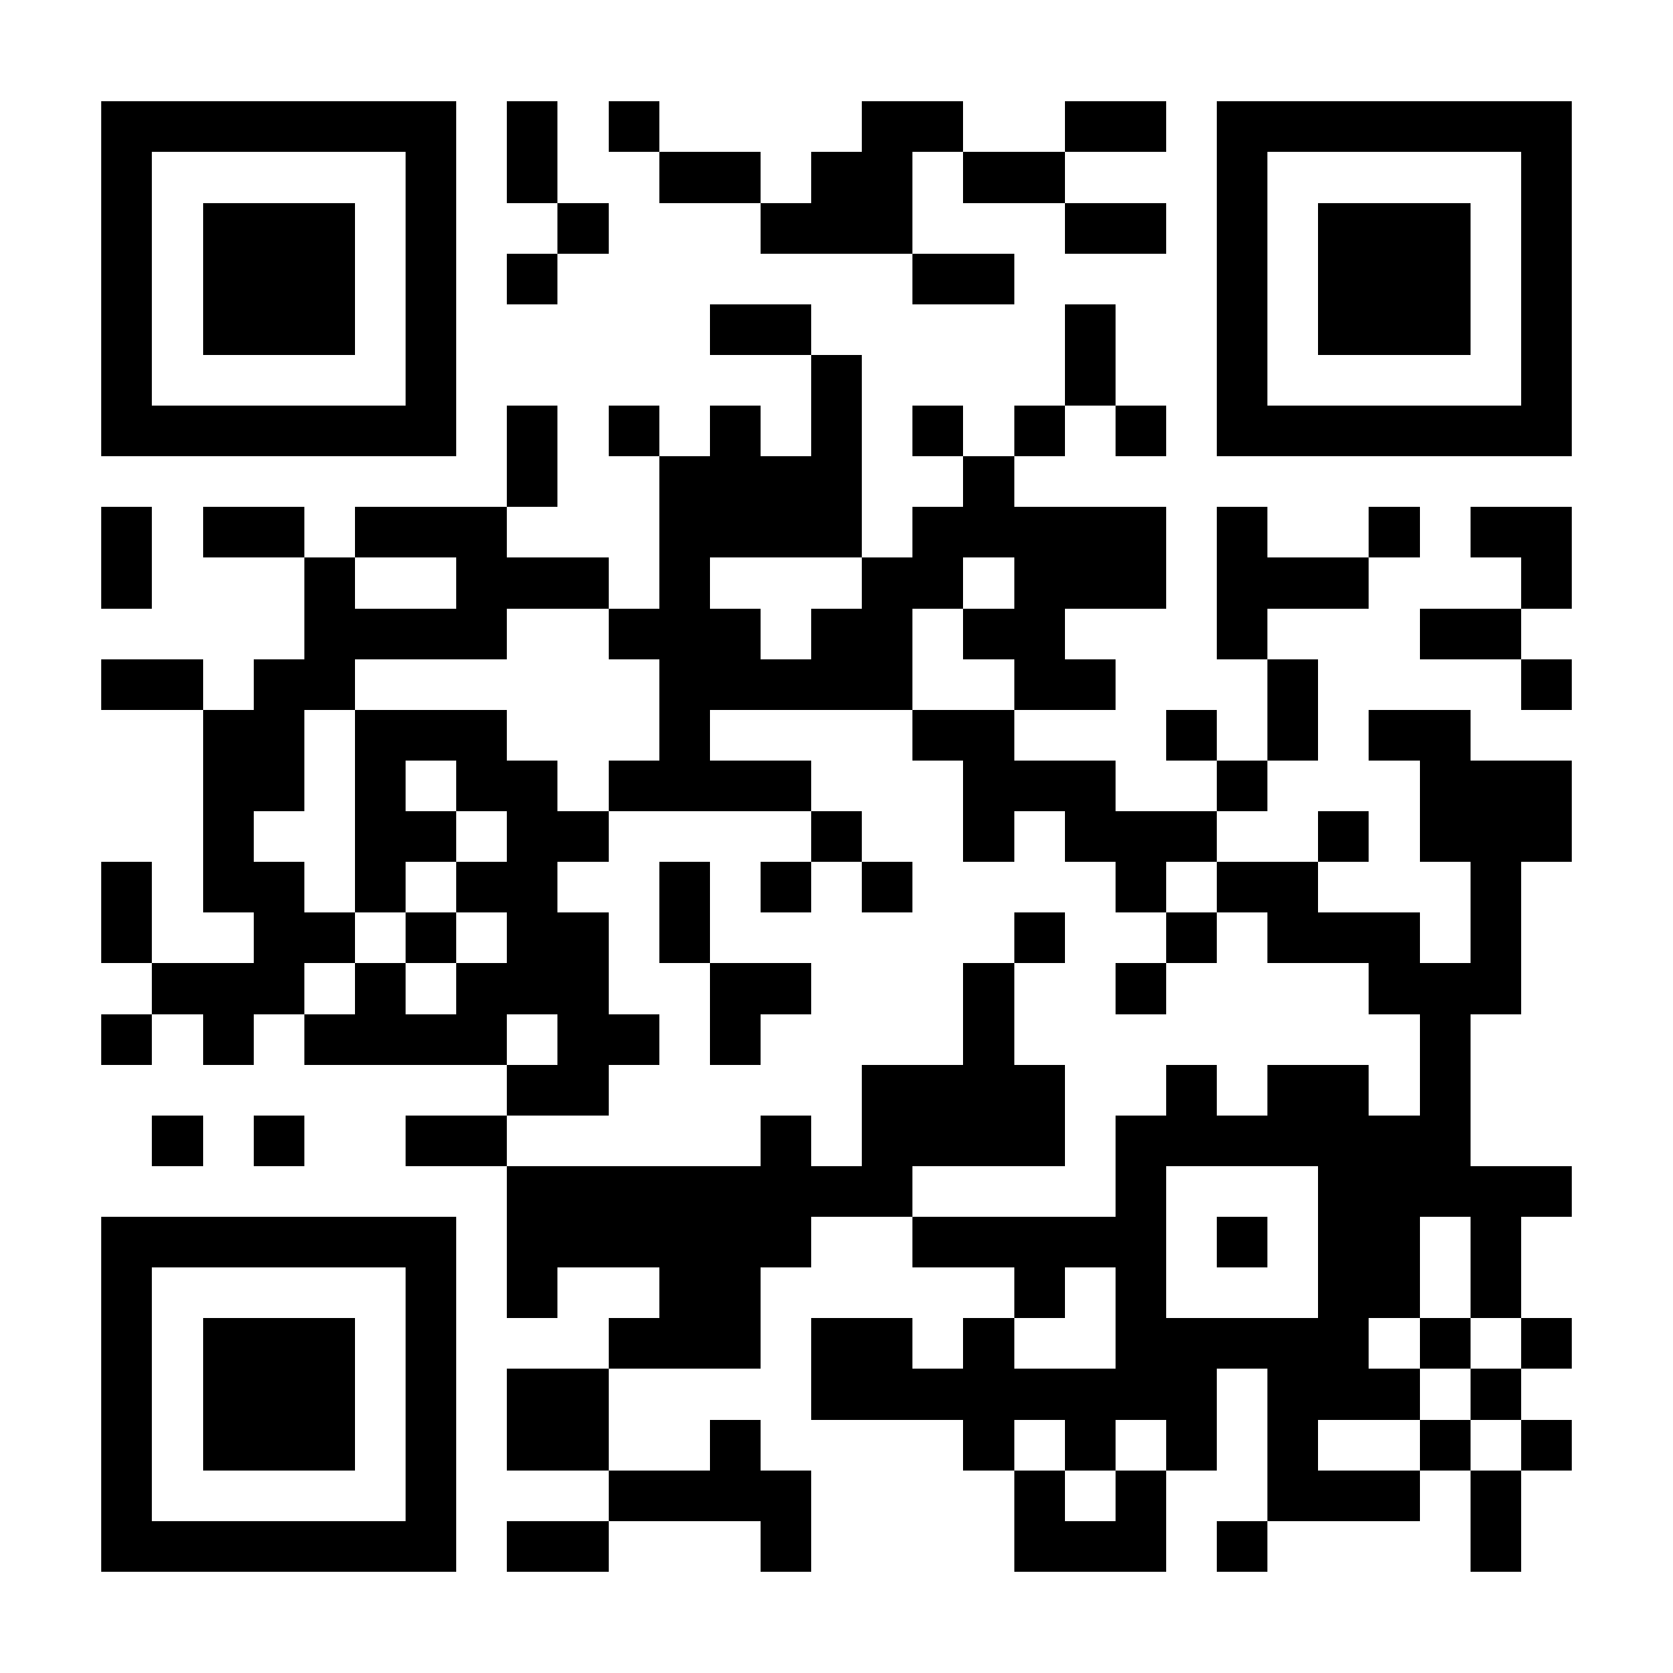
Тест: оцените источники
Notes:
https://ej.uz/evaluatethesource

Slide 11
Являются ли они экспертами?
Иногда СМИ и пользователи социальных сетей приписывают непроверенную информацию либо ненастоящим экспертам, либо тем, кто не является экспертом в данной области. Пример:
Сеть из 500 аккаунтов, связанных с Китаем, была удалена из Facebook за продвижение утверждений фальшивого биолога из Швейцарии по имени Уилсон Эдвардс. Эдвардс, которого на самом деле не существует, использовался для утверждения, что США вмешиваются в усилия по поиску происхождения Covid-19. Затем его заявления были повторно опубликованы в китайских государственных СМИ.

Slide 12
Советы, чтобы узнать, является ли кто-то экспертом в определенной теме
- Можете ли вы найти их резюме? Каков их опыт?
- Использовали ли авторитетные СМИ их в качестве источника раньше?
- Найдите академические книги и статьи, которые они написали, и цитируют ли их другие исследователи. Эту информацию можно увидеть, например, на сайте scholar.google.com.
- Какова репутация организации, которую они представляют? Они хорошо известны или замешаны во множестве скандалов?

Slide 13
Задание
Группа 1: Кто такой Paul A. Offit? На чем он специализируется? Имеет ли смысл спрашивать его мнение о прививках?
Группа 2: Кто такой Neil de Grasse Tyson? Какое у него образование? Если бы вы были журналистом, вы бы выбрали его в качестве эксперта, чтобы спросить о вспышке обезьяньей оспы?
Группа 3: Кто такая Katharine Hayhoe? Она работает в известном учреждении? Имеет ли смысл спрашивать ее мнение об изменении климата??

Slide 14
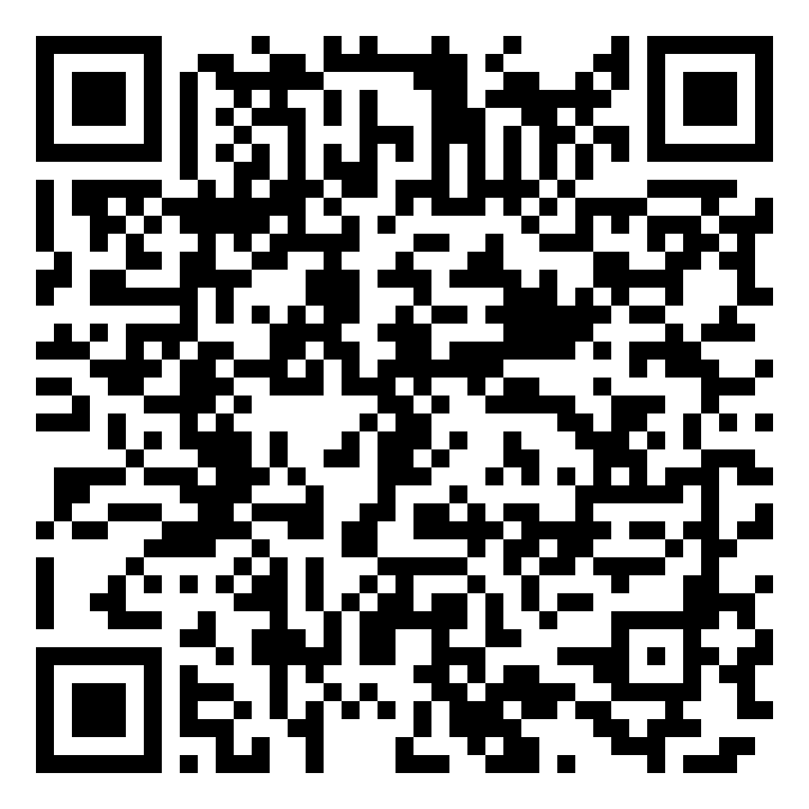
Пример: смерть после вакцинации от Covid-19

Slide 15
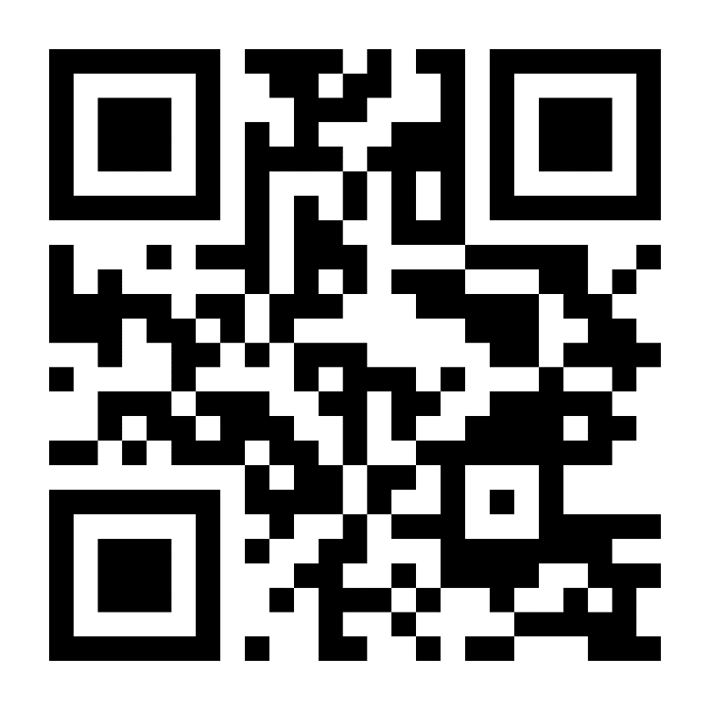
Выводы
Ознакомьтесь с разделом проверки фактов на сайте Very Verified. Вы найдете информацию о некоторых инструментах, которые могут помочь вам в проверке фактов.
QR code
Notes:
https://ej.uz/FactChecking

Slide 16


